Slide 1
CURĂŢIREA SANCTUARULUI
Lecţia 9 pentru 29 Februarie 2020

Slide 2
„Şi el mi-a zis: «Până vor trece două mii trei sute de seri şi dimineţi; apoi sfântul Locaş va fi curăţit!»” (Daniel 8:14)

Slide 3
Daniel 7 şi 8 sunt capitole paralele care se explică reciproc. Capitolul 7 se referă la „regii care apar” (v. 17), iar capitolul 8 specifică numele unora dintre ei: Media-Persia, berbecul (v. 20); Grecia, ţapul (v. 21).
Babilonul era deja îndreptat spre distrugere, deci nu a fost menţionat în Daniel 8. În plus, cea de-a patra fiară şi micul ei corn sunt simbolizate de un singur element din acest capitol: cornul mic.
Există două diferenţe principale între ambele capitole: limba şi accentul pe sanctuar. Toate elementele menţionate în Daniel 8 sunt legate de slujba de la sanctuar. Conversaţia fiinţelor cereşti este axată şi în acest subiect.
Cele patru vânturi. Daniel 8:1-8, 15-22
Alte simboluri… Daniel 8:9, 23
Atacul asupra sanctuarului. Daniel 8:10-12, 24-25
Curăţirea Sanctuarului. Daniel 8:13-14, 26-27

Slide 4
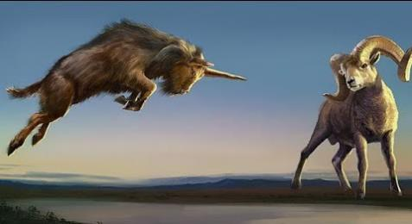
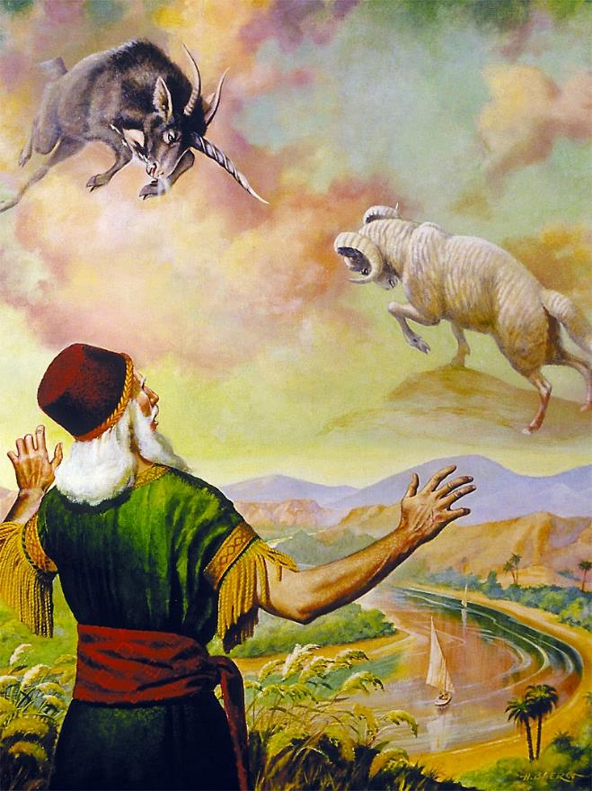
CELE PATRU VÂNTURI
„Am văzut cum berbecul împungea cu coarnele spre apus, spre miazănoapte şi spre miazăzi,” (Daniel 8:4)
Există doar alte două momente când berbecul şi ţapul sunt menţionate împreună:
Consacrarea sanctuarului (Numeri 7)
Ziua ispăşirii (Leviticul 16)
Berbecul a fost sacrificat înaintea ţapului în ambele cazuri.
În afară de semnificaţia specifică a viziunii, sanctuarul şi judecata în Ziua ispăşirii sunt evidenţiate prin simboluri.
Această judecată este paralelă cu cea din Daniel 7:9-10.

Slide 5
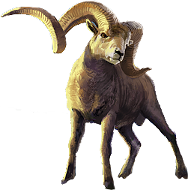
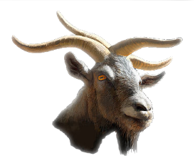
CELE PATRU VÂNTURI
„Am văzut cum berbecul împungea cu coarnele spre apus, spre miazănoapte şi spre miazăzi,” (Daniel 8:4)
Persia Berbecul(v. 4)
Nord
Vest
Sud
În această viziune, mişcările sunt descrise în raport cu punctele cardinale.
Grecia Ţapul (v. 5)
Din vest
Persia (actualul Iran) cucerită de la est la vest (Europa). Alexandru cel Mare a venit din vest (Grecia).
Cele patru coarne (v. 8)
Nord
Est
Sud
Vest
Când Alexandru a murit, generalii săi s-au răspândit pe cele patru puncte cardinale (vânturi).

Slide 6
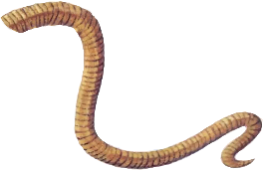
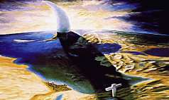
ALTE SIMBOLURI…
„…patru coarne mari, în cele patru vânturi ale cerurilor.
9 Dintr-unul din ele a crescut un corn mic, care s-a mărit nespus de mult spre miazăzi, spre răsărit şi spre ţara cea minunată.” (Daniel 8:8-9)
Versetele 8 şi 9 pot părea ambigue în unele traduceri despre de unde provine acest mic corn, fie de la unul dintre cele patru coarne, fie de la unul dintre cele patru vânturi. Cu toate acestea, textul original ebraic este foarte clar în acest sens.
Să analizăm cuvintele originale:
Coarnele – kehren => feminin
Vânturile – ruhot => feminin
Cerurile – hassamaoyim => masculin, plural
Una – ahat => feminin
Ei – mehem => masculin, plural
Genul gramatical al „coarnelor” (f) şi „vânturilor” (f) se potriveşte cu cel al „unu” (f). Cu toate acestea, „ei” (m) se potrivesc doar cu „cerul” (m, cuvântul ebraic aici este plural). Prin urmare, această secţiune ar trebui citită astfel:
X
Cele patru vânturi (f)
din ceruri (m, p)
Din unul (f)
dintre ei (m, p)

Slide 7
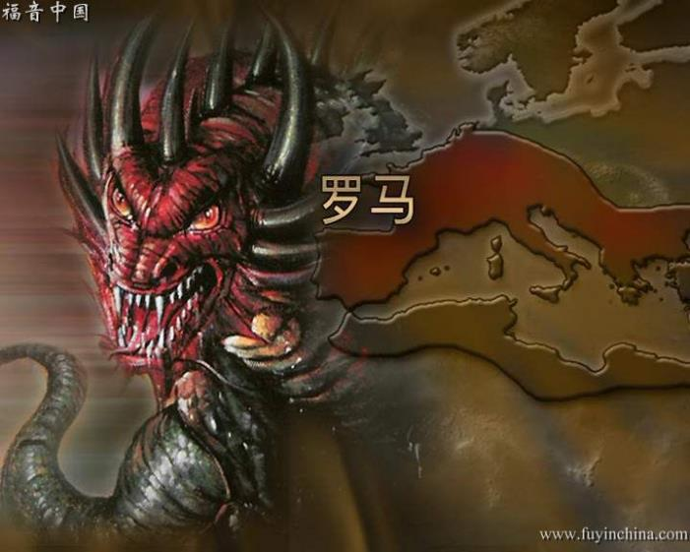
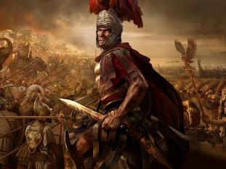
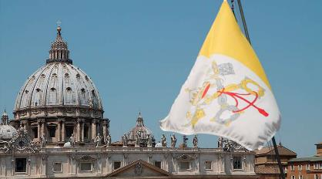
ALTE SIMBOLURI…
„…patru coarne mari, în cele patru vânturi ale cerurilor.
9 Dintr-unul din ele a crescut un corn mic, care s-a mărit nespus de mult spre miazăzi, spre răsărit şi spre ţara cea minunată.” (Daniel 8:8-9)
Puterea reprezentată de cornul mic este paralelă cu cea de-a patra fiară din Daniel 7.
Nu a venit dintr-unul dintre cele patru regate (coarne) după Alexandru cel Mare, ci după domnia lor (Daniel 8: 22-23) din vest (unul dintre cele patru vânturi).
Imperiul roman a apărut în acel moment. Au cucerit întregul imperiu grec.
Evoluţia imperiului roman ca putere religioasă coincide cu „cornul mic” din Daniel 7.
CORNUL CEL MIC | Cap. 7 | Cap. 8
Ele sunt mici | 8 | 9
Ele cresc mari | 20 | 9
Ei persecută | 21 | 10, 24
Ele sunt blasfematoare | 25 | 25
Ei atacă poporul lui Dumnezeu | 25 | 24
Au un timp profetic | 25 | 13-14
Ei continuă până la sfârşit | 25-27 | 17, 19
Sunt distruse de Dumnezeu | 26 | 25

Slide 8
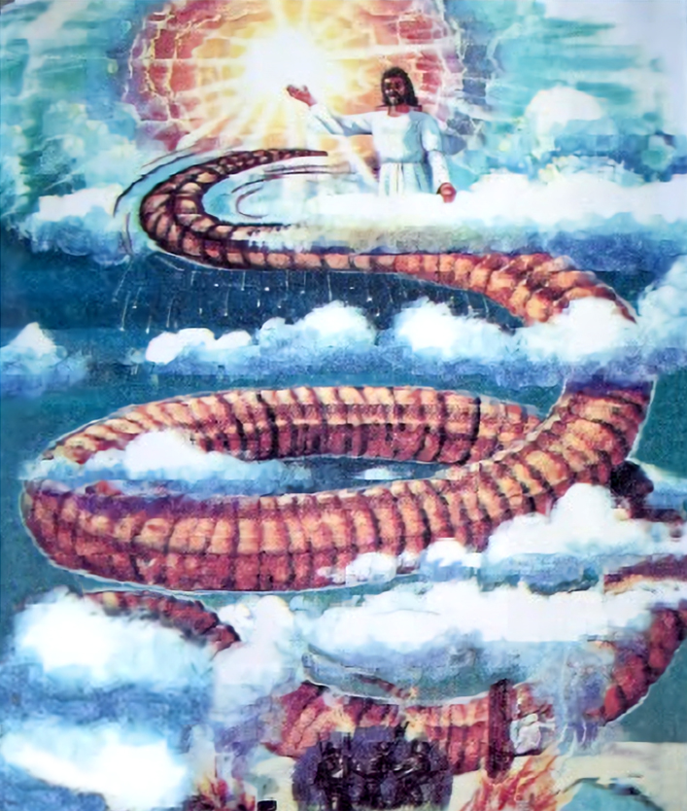
ATACUL ASUPRA SANCTUARULUI
„S-a înălţat până la căpetenia oştirii, i-a smuls jertfa necurmată şi i-a surpat locul Locaşului său celui Sfânt.” (Daniel 8:11)
Roma l-a atacat pe Isus (prinţul), a pus capăt riturilor de sacrificiu (sacrificiile zilnice) şi a distrus templul din Ierusalim (sanctuarul).
Cu toate acestea, evenimentele din acest capitol se extind până la Timpul sfârşitului (v. 17, 19). Deoarece nu mai există puteri după cornul mic, aceste versete trebuie să aibă un sens mai larg.
Puterea politică şi militară a Romei Imperiale a fost înlocuită cu puterea religioasă a Romei Papale.
Roma papală a atacat sanctuarul. Nu cel pământesc care a fost deja distrus, ci cel ceresc menţionat de Pavel în Evrei 9.

Slide 9
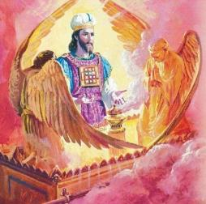
ATACUL ASUPRA SANCTUARULUI
„S-a înălţat până la căpetenia oştirii, i-a smuls jertfa necurmată şi i-a surpat locul Locaşului său celui Sfânt.” (Daniel 8:11)
Gazda şi stelele (v. 10)
Persecuţia (v. 24)
Isus este atacat (v. 11, 25)
„Jertfa zilnică” este luată (v. 11)
În cele din urmă, adevărul este aruncat la pământ (v. 12)
Ei reprezintă poporul lui Dumnezeu care este cetăţean al cerului (Exodul 12:41; Daniel 12: 3; Filipeni 3:20)
Este perioada de 1.260 de ani în Daniel 7:25
El este înlocuit de un vicar uman de pe pământ.
Intrecerea lui Isus ca Mare Preot al Sanctuarului Ceresc este înlocuită de mijlocirea oamenilor şi a sfinţilor.
Sunt învăţate doctrine false, iar autoritatea Bibliei este înlocuită de tradiţie.

Slide 10
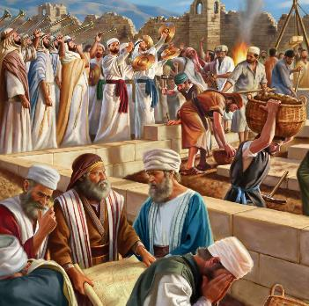
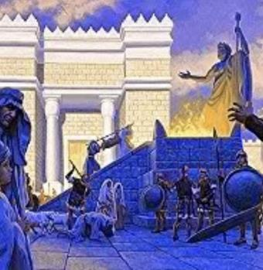
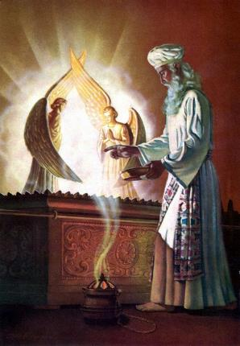
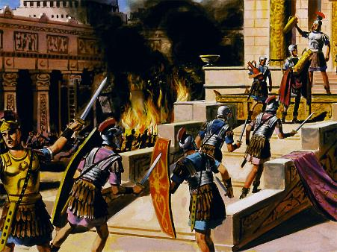
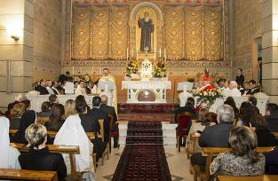
CURĂŢIREA SANCTUARULUI: CUM?
„Am auzit pe un sfânt vorbind; şi un alt sfânt a întrebat pe cel ce vorbea: „În câtă vreme se va împlini vedenia despre desfiinţarea jertfei necurmate şi despre urâciunea pustiirii? Până când va fi călcat în picioare Sfântul Locaş şi oştirea”” (Daniel 8:13)
Sanctuarul (templul) a fost reconstruit pe vremea imperiului persan (berbecul). A fost atacat de atunci, mai ales în timpul imperiului grec (ţapul).
Roma imperială (cornul cel mic) distrusă pentru totdeauna.
Atacul asupra sanctuarului nu s-a terminat atunci. Roma papală (a doua fază a cornului mic) şi-a mărit atacul asupra Sanctuarului Ceresc.
Aşa că a venit momentul să fie curăţat sanctuarul. Aceasta a fost simbolizată de Ziua ispăşirii (Leviticul 16).

Slide 11
CURĂŢIREA SANCTUARULUI: CUM?
„Am auzit pe un sfânt vorbind; şi un alt sfânt a întrebat pe cel ce vorbea: „În câtă vreme se va împlini vedenia despre desfiinţarea jertfei necurmate şi despre urâciunea pustiirii? Până când va fi călcat în picioare Sfântul Locaş şi oştirea”” (Daniel 8:13)
Când ne mărturisim păcatele, acestea sunt iertate (1 Ioan 1: 9). Dumnezeu nu le mai ţine cont (Mică 7:19). Prin urmare, putem fi întotdeauna siguri că am fost iertaţi.
Cu toate acestea, înregistrarea păcatelor noastre nu este înlăturată până când viaţa noastră nu este judecată în timpul curăţării Sanctuarului Ceresc (Levitic 16:30).
Datorită sacrificiului şi mijlocirii lui Isus, vom fi declaraţi nevinovaţi în Judecată. Amintiţi-vă că în conformitate cu Daniel 7: 26-27, scopul judecăţii este de a da Împărăţia sfinţilor.

Slide 12
„Aşa cum în trecut, păcatele oamenilor au fost puse prin credinţă la jertfa păcatului şi prin sângele său transferat, în figură, la sanctuarul pământesc, tot aşa, în noul legământ, păcatele pocăinţei sunt prin credinţă puse pe Hristos şi transferate, de fapt, la sanctuarul ceresc. Și cum curăţarea tipică a pământului s-a realizat prin înlăturarea păcatelor prin care a fost poluat, tot aşa, curăţarea reală a celor cereşti trebuie să fie realizată prin îndepărtarea sau eliminarea păcatelor care sunt înregistrate acolo.”
E.G.W. (Marea controversă, cap. 23, p. 421)

Slide 13
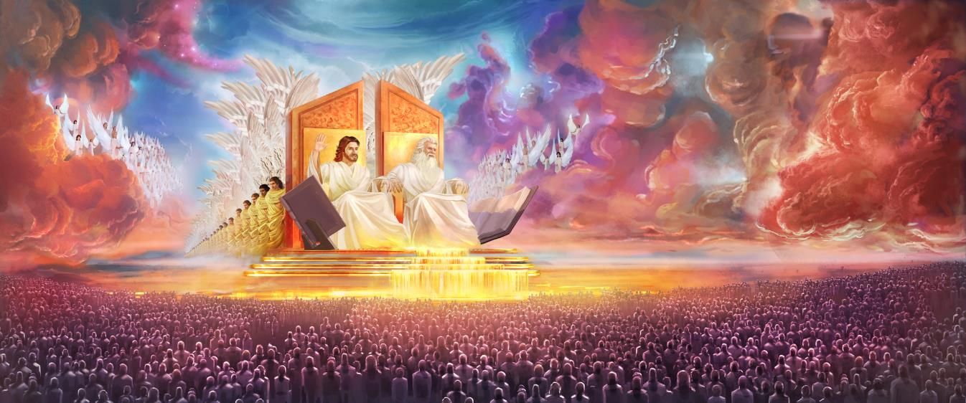
CURĂŢIREA SANCTUARULUI: CÂND?
„Şi el mi-a zis: „Până vor trece două mii trei sute de seri şi dimineţi; apoi Sfântul Locaş va fi curăţat!.’” (Daniel 8:14)
Procesul de purificare ar începe înainte de sfârşit, deoarece distrugerea „micului corn” ar depinde de decizia luată la Judecată (adică curăţarea Sanctuarului).
2.300 de zile sunt ceva mai mult de 6 ani. Este prea scurt pentru toate evenimentele istorice menţionate în acest capitol.
Prin urmare, trebuie să aplicăm principiul zi-an.

Slide 14
CURĂŢIREA SANCTUARULUI: CÂND?
„De două mii trei sute de zile; atunci sanctuarul va fi curăţat.”
2,300 ani
457 BC
1844 AD
Decretul lui Artaxerxes
Curăţarea sanctuarului
Perioada de 2.300 de ani a început cu decretul Artaxerxes. El a fost regele persan care a trimis Ezra la Ierusalim (aşa cum este explicat în Daniel 9:25).
Curăţarea Sanctuarului Ceresc a început în 1844 d.Hr., la scurt timp după opresiunea cornului mic care a avut loc între 538 d.Hr. şi 1798 d.Hr.

Slide 15
„Curăţarea sanctuarului implică, aşadar, o lucrare de cercetare - o lucrare de judecată. Această lucrare trebuie să fie îndeplinită înainte de venirea lui Hristos pentru a răscumpăra poporul Său; căci atunci când vine, răsplata Sa este cu El pentru a da fiecăruia după faptele sale. Apocalipsa 22:12.”
E.G.W. (Marea controversă, cap. 23, p. 421)

